Slide 1
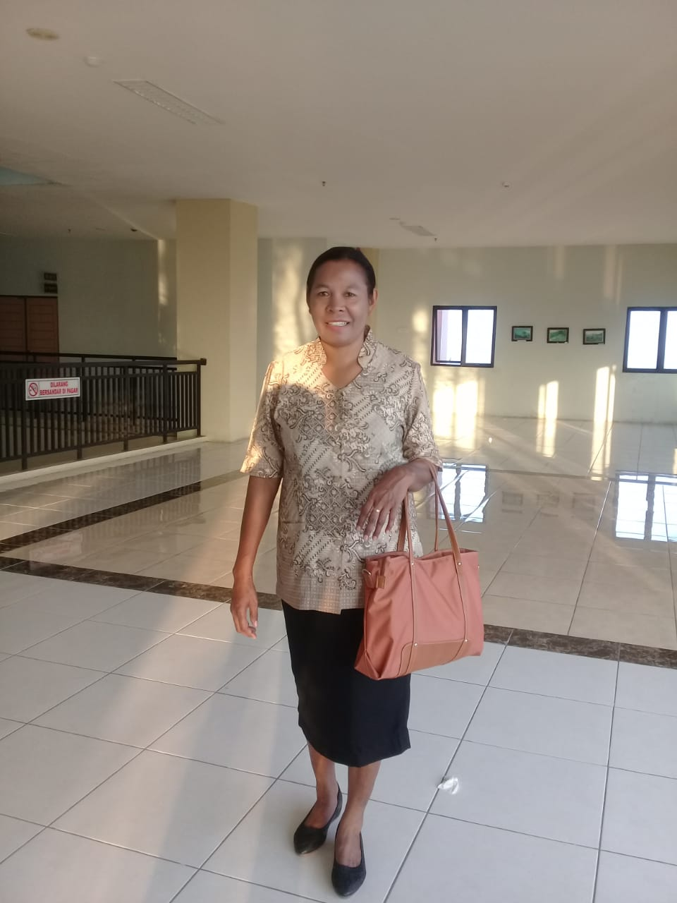
MATA PELAJARAN IPA
BY EDITENDIS DERAN BALI, S.Pd
NIP.196706232012122001

Slide 2
A. KOMPETENSI INTI
Menghargai dan menghayati ajaran agama yang dianutnya.
Menghargai dan menghayati perilaku jujur, disiplin, tanggung jawab, peduli (toleransi, gotong royong), santun, percaya diri, dalam berinteraksi secara efektif dengan lingkungan sosial dan alam dalam jangkauan pergaulan dan keberadaannya.
3. Memahami pengetahuan (faktual, konseptual, dan prosedural)
berdasarkan rasa ingin tahunya tentang ilmu pengetahuan, teknologi,
seni, budaya terkait fenomena dan kejadian tampak mata.
4. Mencoba, mengolah, dan menyaji dalam ranah konkret (menggunakan,
mengurai, merangkai, memodifikasi, dan membuat) dan ranah abstrak
(menulis, membaca, menghitung, menggambar, dan mengarang)
sesuai dengan yang dipelajari di sekolah dan sumber lain yang sama
dalam sudut pandang/teori.

Slide 3
B. Kompetensi Dasar
PENGETAHUAN:
3.1 Meghubungkan sistem reproduksi pada manusia dan gangguan pada sistem reproduksi serta penerapan pola hidup yang menunjang kesehatan reproduksi
KETERAMPILAN
4.1 Menyajika hasil penelusuran informasi dari berbagai sumber terkait kesehatan dan upaya pencegahan gangguan pada organ reproduksi

Slide 4
Kompetensi Dasar
PENGETAHUAN :
3.2. Menganalisis sistem perkembangbiakan pada tumbuhan dan hewan serta penerapan teknologi pada sistem reproduksi tumbuhan dan hewan
KETERAMPILAN :
4.2 Menyajikan karya
Hasil perkembangbiakan
pada tumbuhan

Slide 5
Kompetensi Dasar
PENGETAHUAN :
3.3. Menerapkan konsep pewarisan sifat dalam pemuliaan dan kelangsungan makhluk hidup
KETERAMPILAN :
4.3 Menyajikan hasil penelusuran informasi dari berbagai sumber terkait tentang tanaman dan hewan hasil pemuliaan

Slide 6
Kompetensi Dasar
3.4 Menjelaskan konsep listrik statis dan gejalanya dalam kehidupan sehari-hari termasuk kelistrikan pada sistem saraf dan hewan yang mengandung listrik
4.4 Menyajikan hasil pengamatan tentang gejala listrik statis dalam kehidupan sehari-hari

Slide 7
Kompetensi Dasar
3.5. Menerangkan konsep rangkaian listrik, energi dan daya listrik, sumber energy listrik dalam kehidupan sehari-hari termasuk sumber energi listrik alternatif, serta berbagai upaya menghemat energi listrik
4.5. Menyajikan hasil rancangan dan pengukuran berbagai rangkaian listrik

Slide 8
PENILAIAN
A. PENGETAHUAN:
PENILAIAN HARIAN ( 4 kali )
TUGAS/ PR
3. PENILAIAN TENGAH SEMESTER ( PTS )
4. PENILAIAN AKHIR SEMESTER ( PAS )
5. KKM = 74
B. KETERAMPILAN :
PRAKTEK
2. PROYEK

Slide 9
Latihan soal
1. Sebutksn 7 besaran pokok
2. Sebutkan ciri-ciri makhluk hidup
3. Sebutkan contoh unsur dan senyawa
4. Sebutkan skala-skala termometer
5. Sebutkan cara-cara pemisahan campuran
6. Tuliskan Rumus kalor
7. Sebutkan bentuk-bentuk energi
Notes:
1. Sebutkan ciri-ciri makhluk hidup

Slide 10
Latihan soal
8. Sebutkan sistem organisasi kehidupan dari yang terkecil
9. Sebutkan komponen biotik dalam suatu ekosistem
10.Sebutkan macam-macam pencemaran lingkungan
11. Sebutkan penyebab terjadinya pemanasan global
12. Sebutkan planet-planet dalam sistem tata surya

Slide 11
TRIMA KASIH 26 JULI 2021

